Slide 1
ЭКЗАМЕН
По модулю ПМ.01 «Разработка программных модулей программного обеспечения для компьютерных систем»
Билет №1
Выполнил студент группы П2-18
Зайцев Никита Евгеньевич

Slide 2
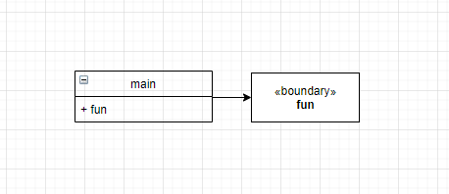
ПК 1.1

Slide 3
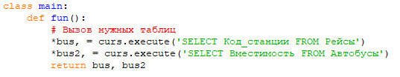
ПК 1.2
info.py
Класс Main в модуле info.py для вызова нужных таблиц
Класс Main в модуле info.py для вызова нужных таблиц.

Slide 4
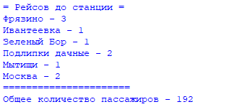
ПК 1.3
До выполнения средств отладки
После выполнения средств отладки
Ошибка в цикле, во время подсчета общего количества пассажиров, компилятор не видит переменную i в числовом значении integer.
Ошибка устранена, выводит нужные списки.

Slide 5


ПК 1.4
Тест. Задача: после выполнения модуля info.py, должен создастся файл базы данных Bus.bd.
Тест выполнен, файлы создались.

Slide 6
ПК 1.5
Вычисление временной сложности О для одного из методов, так же метод является оптимальным кодом.
O(N)+O(1)+O(1)+O(N)+O(N)+O(N)+O(N)+O(N)+O(N)+O(N)+O(N)+ O(N)+ O(1) = O(N)
O(N)+O(N)+O(N)+O(1)+O(N)*O(1) = O(N)

Slide 7
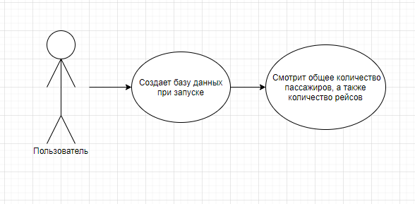
ПК 1.6

Slide 8
Спасибо за внимание!

